Slide 1
Menulis Karya Tulis Ilmiah Bagi Guru
Anggi Afriansyah
Peneliti Bidang Pendidikan
di Pusat Penelitian Kependudukan LIPI
Disampaikan pada kegiatan Peningkatan Kapasitas Guru dengan Menulis Ilmiah bersama School Media
24 September 2020

Slide 2
Agenda
Pengembangan Profesi Berkelanjutan
Data GTK Menurut Golongan
KTI yang Dapat Dibuat oleh Guru
Pentingnya Menulis KTI bagi Guru
Hambatan dan Apa yang harus dilakukan?
Contoh-contoh

Slide 3
Orang boleh pandai setinggi langit, tapi selama ia tidak menulis, ia akan hilang di dalam masyarakat dan dari sejarah. Menulis adalah bekerja untuk keabadian.
Pramoedya Ananta Toer
Menulis bukan lagi sebuah kerja elit, sulit, mahal, artifisial sebagaimana mulanya. Menulis kini adalah sebuah kerja ‘alamiah’, seperti kita minum, tidur, beranak, bersenandung, atau mencoret-coret gambar. Ia adalah kebutuhan dasar. Ia adalah ukuran adab dan kebudayaan. Dan manusia terhisap di dalamnya. Manusia harus bisa menulis, bahkan menjadi penulis.
Radhar Panca Dahana

Slide 4
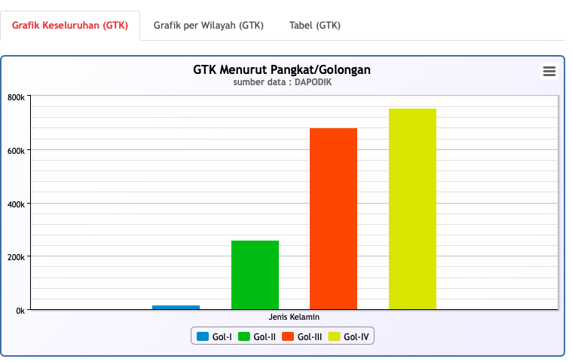
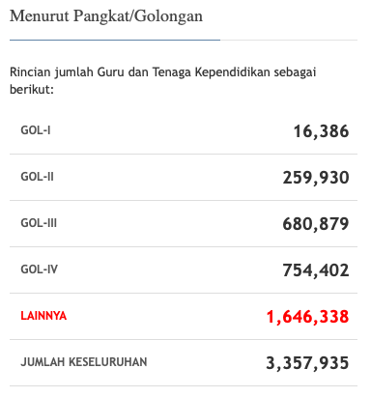
Data GTK merujuk pada Pangkt dan Golongan

Slide 5
PERATURAN MENTERI NEGARA PENDAYAGUNAAN APARATUR NEGARA DAN REFORMASI BIROKRASI NOMOR 16 TAHUN 2009 TENTANG JABATAN FUNGSIONAL GURU DAN ANGKA KREDITNYA

Slide 6
PERATURAN MENTERI NEGARA PENDAYAGUNAAN APARATUR NEGARA DAN REFORMASI BIROKRASI NOMOR 16 TAHUN 2009 TENTANG JABATAN FUNGSIONAL GURU DAN ANGKA KREDITNYA

Slide 7
PERATURAN MENTERI NEGARA PENDAYAGUNAAN APARATUR NEGARA DAN REFORMASI BIROKRASI NOMOR 16 TAHUN 2009 TENTANG JABATAN FUNGSIONAL GURU DAN ANGKA KREDITNYA

Slide 8
Pengembangan Profesi Berkelanjutan (1)
Publikasi Ilmiah:
Publikasi ilmiah atas hasil penelitian atau gagasan inovatif pada bidang pendidikan formal; dan
Publikasi buku teks pelajaran, buku pengayaan, dan pedoman Guru;

Slide 9
PENGEMBANGAN KEPROFESIAN BERKEIANJUTAN (2)

Slide 10
PENGEMBANGAN KEPROFESIAN BERKEIANJUTAN (3)

Slide 11
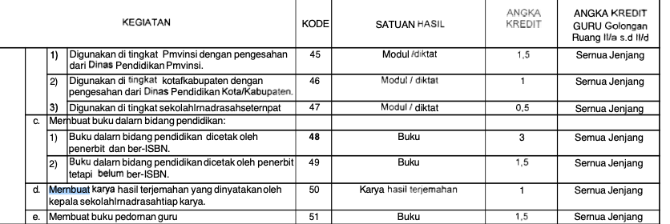
PENGEMBANGAN KEPROFESIAN BERKEIANJUTAN (4)

Slide 12
KTI yang dapat dibuat oleh guru
Laporan hasil penelitian, makalah ilmiah, artikel ilmiah populer, buku teks, buku pengayaan, buku pedoman guru, karya hasil terjemahan

Slide 13
Karya Tulis Ilmiah
Laporan Hasil Penelitian:
Penelitian dengan Studi Pustaka
Penelitian dengan metode kualitatif
Penelitian dengan metode kuantitatif
Penelitian dengan metode Mix Method
Penelitian Tindakan Kelas
Makalah Ilmiah:
Mengikuti konferensi, seminar, workshop ilmiah
Artikel Ilmiah:
Menulis artikel jurnal nasional atau daerah
Menulis artikel ilmiah populer di koran nasional atau daerah

Slide 14
Pentingnya Menulis KTI Bagi Guru
Upaya untuk selalu meningkatkan mutu dan kualitas guru
Sebagai sarana aktualisasi guru dan upaya untuk berkontribusi bagi ilmu pengetahuan
Mencatat kemajuan pendidikan anak
Sebagai syarat kenaikan pangkat dan golongan

Slide 15
Hambatan Menulis KTI
Malas dan kehilangan motivasi
Merasa tidak mampu
Ketidakmauan untuk mengupgrade diri
Tidak mau mengeksplorasi
Tidak bertanya dan bereksperimentasi
Hanyut dalam pekerjaan administratif
Tidak memulai dari sekarang
Menunda

Slide 16
Yang Dapat Dilakukan
Membangun motivasi untuk menulis
Mempelajari kembali metode penulisan
Mengumpulkan materi yang dapat dijadikan sumber tulisan
Mengikuti perkembangan terbaru di dunia pendidikan
Membaca artikel jurnal, buku-buku, opini dan berbagai tulisan
Mencatat setiap aktivitas pembelajaran yang dilakukan di sekolah
Mengikuti pelatihan baik luring maupun daring
Mencari rekan yang dapat saling memotivasi
Aktif di komunitas guru menulis
Mengikuti kompetisi menulis
Mulai menulis

Slide 17
The most effective way I know to improve your writing is to do freewriting exercises regularly. At least three times a week. They are sometimes called "automatic writing," "babbling," or “jabbering" exercises.
The idea is simply to write for ten minutes (later on, perhaps fifteen or twenty). Don't stop for anything. Go quickly without rushing. Never stop to look back, to cross something out, to wonder how to spell something, to wonder what word or thought to use, or to think about what you are doing. If you can't think of a word or a spelling, just use a squiggle or else write "I can't think what to say, I can't think what to say" as many times as you want; or repeat the last word you wrote over and over again; or anything else. The only requirement is that you never stop.
Peter Elbow

Slide 18
Contoh-Contoh

Slide 19
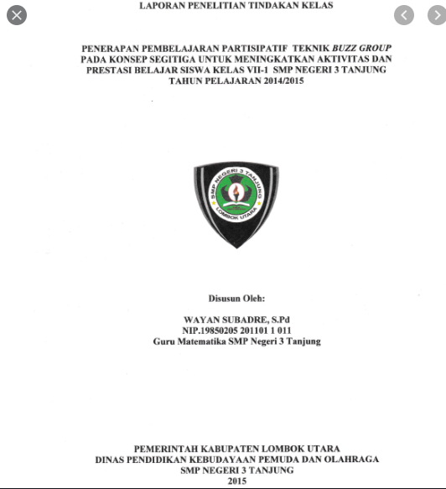
Laporan Hasil Penelitian
Penelitian Tindakan Kelas
Bagian awal Laporan Penelitian Hasil PTK terdiri dari: halaman judul, kata pengantar, abstrak, daftar isi, daftar tabel, daftar gambar dan daftar lampiran.
Bagian Pokok Laporan Penelitian terdiri dari 5 bab, yaitu Bab I Pendahuluan, Bab II Kajian Pustaka, Bab III Metode Penelitian Tindakan Kelas, Bab IV Pelaksanaan dan Hasil Penelitian Tindakan Kelas serta Pembahasan, Bab V Penutup.
Sumber: Slameto, 2016, Penyusunan Laporan Hasil Penelitian Tindakan Kelas. Scholaria, Vol. 6, No. 1, Januari 2016: 54 – 73.

Slide 20
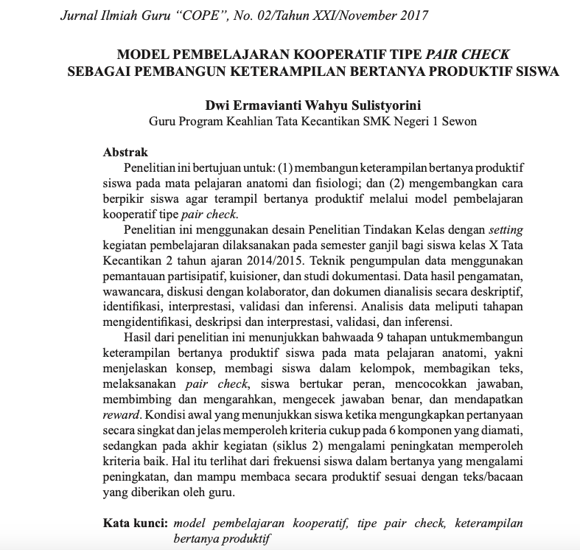
Artikel Jurnal
Artikel Jurnal
Abstrak, pendahuluan, metode penelitian, telaah pustaka, hasil penelitian, kesimpulan, pustaka.
Sumber: Jurnal Ilmiah Guru Caraka Olah Pikir Edukatif (https://journal.uny.ac.id/index.php/cope/article/view/20095/pdf)

Slide 21
Artikel Pendek/Opini Koran
Artikel Pendek/Opini
Dapat dikirim ke koran maupun media daring.
Beberapa koran memiliki kolom khusus guru (Pikiran Rakyat, Solo Pos dsb)
Media Cetak/Koran (Kompas, Media Indonesia, Koran Tempo, Republika, Koran Sindo, Solo Pos, Pikiran Rakyat, Banjarmasin Post, Kedaulatan Rakyat, Harian Jogja, Suara Merdeka, dsb)
Media daring (detiknews, Tirto, The Conversation, Antaranews, islami.co, nu online, ib times, alif.id, harakatuna, kompasiana, qureta, kumparan, medium dsb).

Slide 22
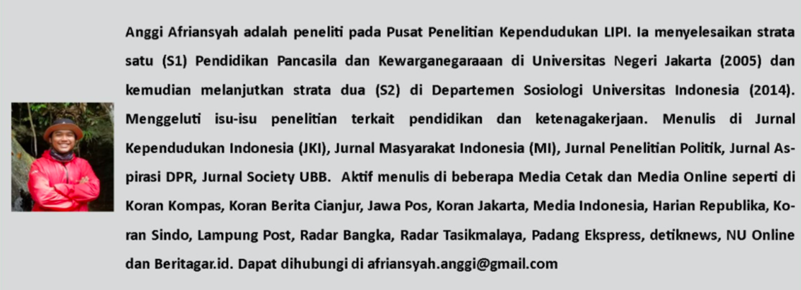
TERIMA KASIH

